Slide 1
Spring Boot
07. Spring Data JPA

Slide 2
Introduction
Cũng như Spring Data JDBC, Spring Data JPA cũng là một phần của Spring Data, cung cấp các giải pháp cho việc tương tác với cơ sở dữ liệu.

Slide 3
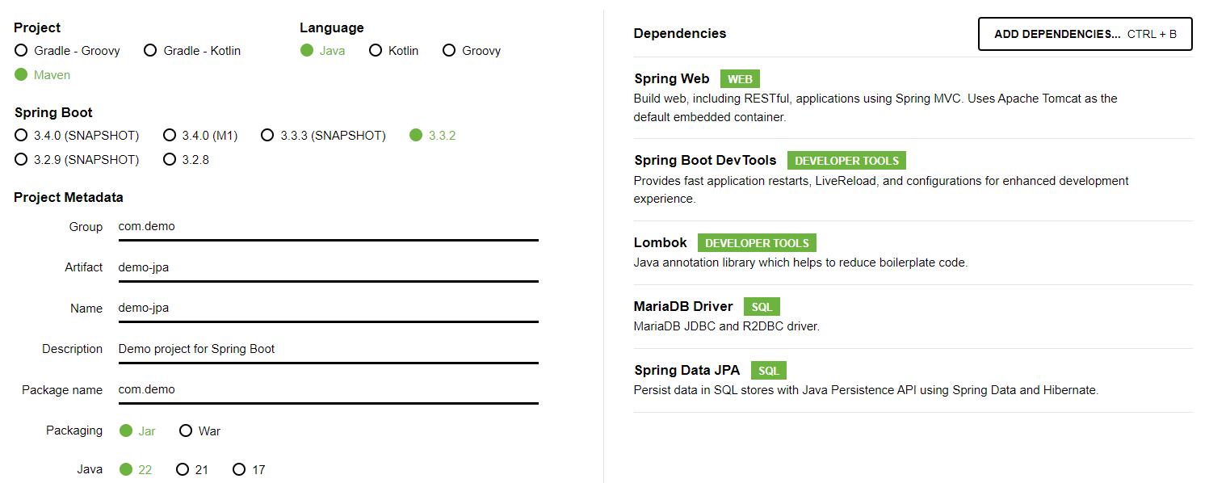
New project
Tạo mới project:

Slide 4
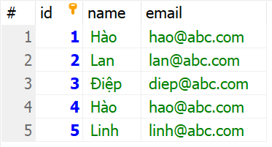
Data
Sample data với table User
INSERT INTO `user` (`id`, `name`, `email`) VALUES
(1, 'Hào', 'hao@abc.com'),
(2, 'Lan', 'lan@abc.com'),
(3, 'Điệp', 'diep@abc.com'),
(4, 'Hào', 'hao@abc.com'),
(5, 'Linh', 'linh@abc.com');

Slide 5
Start project
Cấu hình DB trong application.properties:
spring.datasource.url=jdbc:mariadb://localhost:3006/demo_jpa
spring.datasource.username=root
spring.datasource.password=root

Slide 6
Entity
Để mapping với table trong DB ta cần tạo entity
Chú ý: Trong JPA cần phải có @Entity vì không được khai báo với annotation @Entity, thì class đó sẽ không được JPA coi là một entity, sẽ không thể ánh xạ với một table trong cơ sở dữ liệu và không sử dụng được Repository.
@Entity public class User { @Id @GeneratedValue(strategy = GenerationType.IDENTITY) private Long id; private String name; private String email; }

Slide 7
GeneratedValue
Giới thiệu @GeneratedValue: thường được sử dụng kết hợp với annotation @Id để đánh dấu một thuộc tính là khóa chính và tự động sinh giá trị cho thuộc tính đó khi một bản ghi mới được thêm vào cơ sở dữ liệu.
GeneratedValue có 5 giá trị:
AUTO
IDENTITY
SEQUENCE
TABLE
UUID

Slide 8
GeneratedValue
GeneratedValue có 5 giá trị:
AUTO: Mặc định, JPA sẽ chọn chiến lược phù hợp nhất dựa trên cơ sở dữ liệu đang sử dụng. Nếu key kiểu số thì sẽ sử dụng SEQUENCE. Nếu key kiểu UUID thì sẽ sử dụng UUID
@Entity public class User { @Id @GeneratedValue(strategy = GenerationType.AUTO) private Long id; private String name; private String email; }

Slide 9
GeneratedValue
GeneratedValue có 5 giá trị:
IDENTITY: tự động tăng lên cấp tiến như 1, 2, 3, 4…
@Entity public class User { @Id @GeneratedValue(strategy = GenerationType.IDENTITY) private Long id; private String name; private String email; }

Slide 10
GeneratedValue
GeneratedValue có 5 giá trị:
SEQUENCE: tự động tăng lên cấp tiến như 1, 2, 3, 4… nhưng có thể chỉ định được bước nhảy
Default config như này thì nó sẽ chỉ định tới sequence user_seq
Nếu DB không tồn tại user_seq thì khi insert record mới sẽ báo lỗi không tìm thấy
@Entity public class User { @Id @GeneratedValue(strategy = GenerationType.SEQUENCE) private Long id; private String name; private String email; }

Slide 11
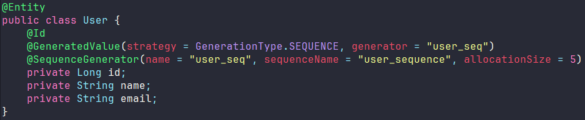
GeneratedValue
GeneratedValue có 5 giá trị:
SEQUENCE: Muốn chỉ định sequence cụ thể ta làm như sau
Này sẽ chỉ định tới sequence là user_sequence
allocationSize ở đây có nghĩa là gì???

Slide 12
GeneratedValue
allocationSize ở đây có nghĩa là gì???
Có nghĩa là số lượng ID mà Hibernate sẽ lấy từ sequence mỗi lần nó được sử dụng.
Mặc định giá trị này là 50 nếu không được chỉ định.
Khi sử dụng, Hibernate sẽ lấy một block gồm allocationSize giá trị từ sequence và sau đó quản lý việc sử dụng chúng trong bộ nhớ mà không cần quay lại cơ sở dữ liệu để lấy từng ID một.

Slide 13
GeneratedValue
allocationSize ở đây có nghĩa là gì???
Nghĩa là allocationSize = 5, với sequence hiện tại là 1
Thì nó sẽ lấy một block gồm 5 giá trị 1, 2, 3, 4, 5 và lưu vào bộ nhớ
Sau khi tới 5, nó sẽ lấy tiếp block khác 6, 7, 8, 9, 10 và tiếp tục như thế
Cho nên sẽ có tình trạng là sequence của mọi người config bước nhảy là 5, nhưng source code vẫn chỉ tăng có một đơn vị

Slide 14
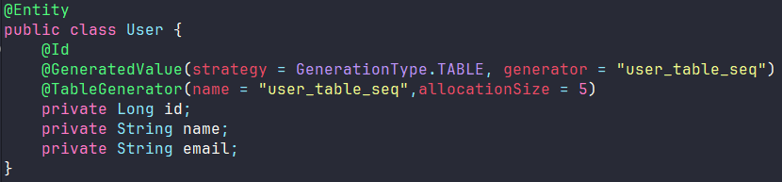
GeneratedValue
GeneratedValue có 5 giá trị:
TABLE: tương tự như sequence nhưng sử dụng table để hỗ trợ việc tạo ra các giá trị cho trường khóa chính.
Nếu không chỉ định table thì sẽ chỉ định table user_table_seq

Slide 15
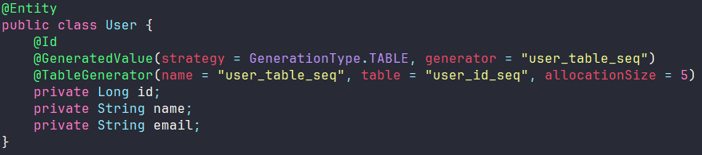
GeneratedValue
GeneratedValue có 5 giá trị:
Để chỉ định table cụ thể thì chỉ định bằng attribute table

Slide 16
Auto generate schema
Giới thiệu về spring.jpa.hibernate.ddl-auto, là một thuộc tính cấu hình trong Spring Boot (application.properties), được sử dụng để điều khiển cách Hibernate sẽ tự động xử lý schema (cấu trúc bảng) của cơ sở dữ liệu khi ứng dụng khởi động.
Nó xác định liệu Hibernate sẽ tự động tạo, cập nhật, hoặc kiểm tra schema của cơ sở dữ liệu dựa trên các entity được khai báo trong ứng dụng.

Slide 17
Auto generate schema
spring.jpa.hibernate.ddl-auto có 5 thuộc tính:
none: Hibernate sẽ không thực hiện bất kỳ thao tác nào đối với schema của cơ sở dữ liệu. Cơ sở dữ liệu phải được chuẩn bị sẵn (ví dụ: tạo bảng thủ công hoặc bởi một công cụ khác), và Hibernate chỉ sử dụng cơ sở dữ liệu như hiện tại mà không thay đổi gì.
spring.jpa.hibernate.ddl-auto=none

Slide 18
Auto generate schema
spring.jpa.hibernate.ddl-auto có 5 thuộc tính:
validate: Hibernate sẽ kiểm tra schema của cơ sở dữ liệu để đảm bảo rằng nó khớp với các entity trong ứng dụng. Nếu không khớp, một ngoại lệ sẽ được ném ra. Điều này hữu ích khi bạn muốn đảm bảo rằng cơ sở dữ liệu và các entity đồng bộ nhưng không muốn Hibernate thay đổi schema.
spring.jpa.hibernate.ddl-auto=validate

Slide 19
Auto generate schema
spring.jpa.hibernate.ddl-auto có 5 thuộc tính:
update: Hibernate sẽ cập nhật schema của cơ sở dữ liệu để khớp với các entity trong ứng dụng. Nếu có bất kỳ thay đổi nào trong các entity (chẳng hạn như thêm một cột mới), Hibernate sẽ thực hiện các thay đổi tương ứng trong cơ sở dữ liệu.
Tuy nhiên, nó chỉ thêm hoặc thay đổi các cột, và không xóa bất kỳ dữ liệu hoặc bảng nào.
spring.jpa.hibernate.ddl-auto=update

Slide 20
Auto generate schema
spring.jpa.hibernate.ddl-auto có 5 thuộc tính:
create: Hibernate sẽ xóa schema hiện tại (nếu có) và tạo lại từ đầu mỗi khi ứng dụng khởi động. Điều này bao gồm việc xóa tất cả các bảng hiện có và tạo lại chúng từ các entity trong ứng dụng.
Tất cả dữ liệu hiện tại trong cơ sở dữ liệu sẽ bị mất khi sử dụng tùy chọn này.
spring.jpa.hibernate.ddl-auto=create

Slide 21
Auto generate schema
spring.jpa.hibernate.ddl-auto có 5 thuộc tính:
create-drop: Tương tự như create, nhưng sau khi ứng dụng dừng lại (shutdown), Hibernate sẽ xóa schema mà nó đã tạo.
Điều này hữu ích trong các trường hợp thử nghiệm hoặc phát triển khi bạn không muốn lưu trữ dữ liệu sau khi ứng dụng dừng lại.
spring.jpa.hibernate.ddl-auto=create-drop

Slide 22
Repository
Tạo repository
Giới thiệu JpaRepository:
Là một interface trong Spring Data JPA, mở rộng từ CrudRepository, PagingAndSortingRepository, QueryByExampleExecutor, và cung cấp các chức năng nâng cao để làm việc với cơ sở dữ liệu trong các ứng dụng Spring.
Ngoài ra JpaRepository còn cung cấp các phương thức tiện ích để thao tác với dữ liệu trong các entity JPA mà không cần viết nhiều mã thủ công, giúp đơn giản hóa việc phát triển ứng dụng.

Slide 23
JpaRepository
JpaRepository hỗ trợ nhiều cách để tạo truy vấn tùy chỉnh, bao gồm:
Phương thức truy vấn theo quy ước (Query Method).
Truy vấn với @Query Annotation.
Truy vấn động với Criteria API (Ít khi sử dụng).
Truy vấn bằng cách sử dụng các phương thức trong các repository tùy chỉnh (Ít khi sử dụng).

Slide 24
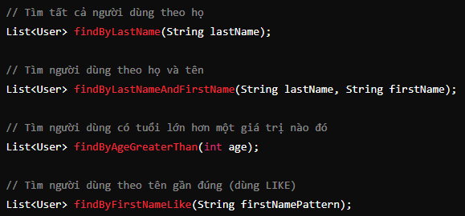
JpaRepository
Phương thức truy vấn theo quy ước (Query Method):
Spring Data JPA cho phép bạn tạo truy vấn dựa trên tên phương thức theo quy ước. Các quy ước này bao gồm tên của thuộc tính trong entity và các từ khóa như And, Or, Between, Like, GreaterThan, LessThan, v.v.
Ví dụ:

Slide 25
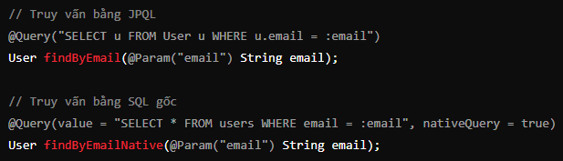
JpaRepository
Truy vấn với @Query Annotation:
Nếu bạn cần viết các truy vấn phức tạp hơn hoặc không thể biểu diễn bằng tên phương thức, bạn có thể sử dụng @Query để định nghĩa truy vấn JPQL hoặc native query.
Ví dụ:

Slide 26
JpaRepository
Phân biệt JPQL với native query?

Slide 27
JpaRepository
Phân biệt JPQL với native query?
JPQL là một ngôn ngữ truy vấn hướng đối tượng, tương tự như SQL nhưng hoạt động trên các entity (entities) của JPA thay vì các bảng cơ sở dữ liệu.
Native Query cho phép bạn viết các truy vấn SQL thuần túy trực tiếp, tương tự như bạn thực hiện trong bất kỳ ứng dụng nào sử dụng SQL.

Slide 28
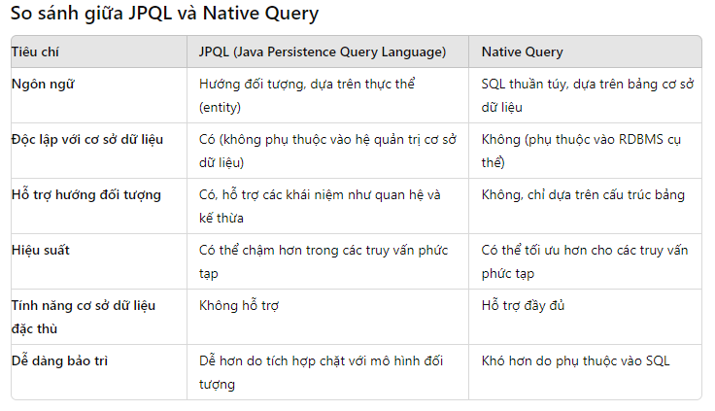
JpaRepository
Phân biệt JPQL với native query?

Slide 29
Relationship
Các relationship trường gặp là:
one-to-one (một chiều hoặc hai chiều)
one-to-many
many-to-many

Slide 30
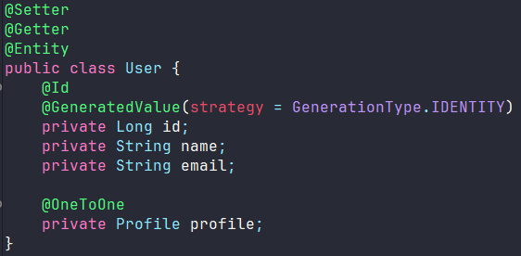
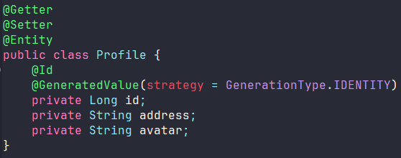
One-to-one
Ví dụ ta có table User và Profile, mỗi user sẽ có 1 profile
Cách thể hiện mối quan hệ 1 – 1 một chiều, tức là chỉ User truy cập được Profile (hoặc ngược lại)
@OneToOne: Sử dụng để xác định mối quan hệ 1-1 giữa hai entity.

Slide 31
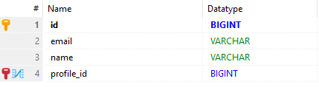
One-to-one
Khi ta khai báo như trên thì table User sẽ tự động thêm column khóa ngoại là profile_id
Nếu muốn custom lại column thay vì sử dụng profile_id thì sử dụng annotation @JoinColumn

Slide 32
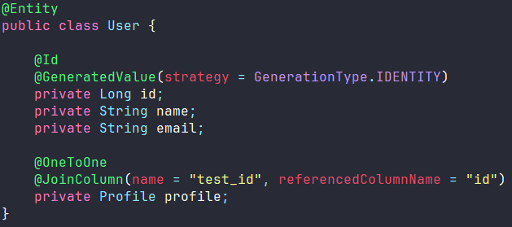
One-to-one
Ví dụ giờ ta muốn đặt khóa ngoại là test_id
name: Chính là tên column khóa ngoại mà mình muốn đặt
referencedColumnName: Là tên khóa chính của entity Profile

Slide 33
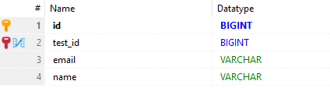
One-to-one
Kết quả

Slide 34
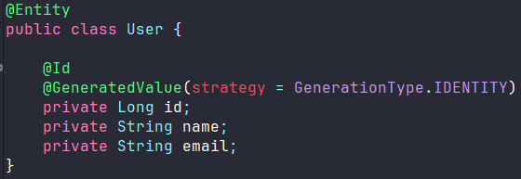
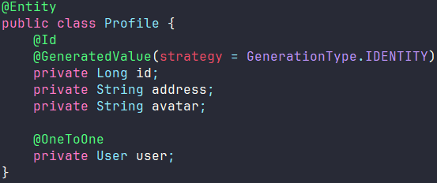
One-to-one
Ví dụ ta có table User và Profile, mỗi user sẽ có 1 profile
Trường hợp Profile truy cập User

Slide 35
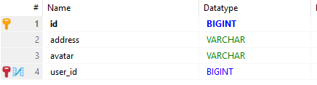
One-to-one
Khi ta khai báo như trên thì table User sẽ tự động thêm column là user_id

Slide 36
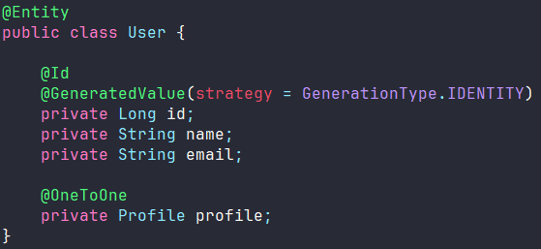
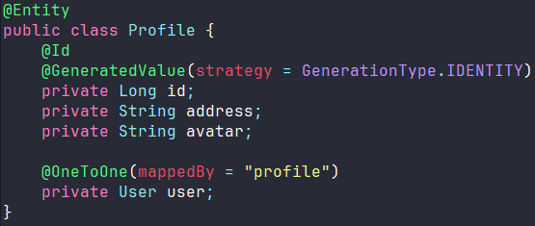
One-to-one
Ví dụ ta có table User và Profile, mỗi user sẽ có 1 profile
Cách thể hiện mối quan hệ 1 – 1 hai chiều, tức là User và Profile đều truy cập được nhau
mappedBy: Sử dụng ở phía con (Profile) để chỉ ra rằng cột khóa ngoại ở entity khác (User) sẽ điều khiển mối quan hệ này.

Slide 37
One-to-one
Khi ta khai báo như trên thì table User sẽ tự động thêm column là profile_id

Slide 38
One-to-one
Chạy thử xem thế nào nhé ☺

Slide 39
One-to-one
Lỗi trên là do quá trình chuyển đổi entity thành json gặp vấn đề.
Việc chuyển đổi các đối tượng sang json sẽ dẫn đến vòng lặp. User chứa Profile, và Profile lại chứa User, tạo ra một vòng lặp vô tận.

Slide 40
One-to-one
Cách fix:
1. Sử dụng dto thay vì entity để tránh các mối quan hệ lồng nhau (thường dùng)
2. Sử dụng @JsonManagedReference và @JsonBackReference
@JsonManagedReference: Được sử dụng ở phía cha (parent) của mối quan hệ.
@JsonBackReference: Được sử dụng ở phía con (child) của mối quan hệ để tránh vòng lặp.

Slide 41
Mapper
Để mapper entity với dto thì ta có các cách sau:
Thủ công (Manual Mapping)
Sử dụng ModelMapper hoặc MapStruct
Sử dụng các class có sẳn BeanUtils/PropertyUtils…
Sẽ giới thiệu cụ thể ở bài khác ☺

Slide 42
One-to-one
Như giới thiệu ở trên, để thể hiện mối quan hệ 1 – 1 ra sử dụng khóa ngoại (Foreign Key) để thể hiện mối quan hệ, ngoài ra ta có thể sử dụng Shared Primary Key hoặc Join Table

Slide 43
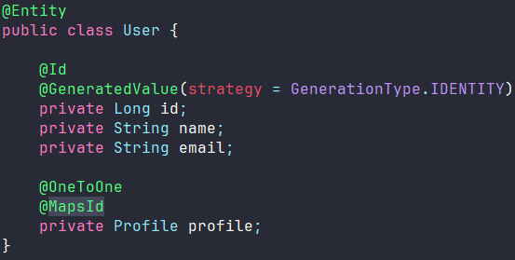
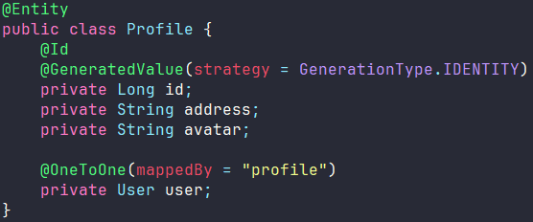
One-to-one (Shared Primary Key)
Thực tế, trong quan hệ 1-1, mỗi entity User thì chỉ có thể mapping với một entity Profile nên chúng có thể chia sẻ cùng một giá trị khóa chính thay vì thêm một khóa ngoại.
@MapsId: Annotation này cho biết rằng khóa chính của User sẽ chia sẻ với khóa chính của Profile. Không cần phải tự động sinh một khóa chính cho User, mà sẽ sử dụng luôn giá trị của id trong Profile.

Slide 44



One-to-one (Shared Primary Key)
Kết quả: Ở User sẽ sử dụng profile_id (giá trị default) thay cho id đã khai báo
Để thay đổi tên khóa thì ra sử dụng @JoinColumn

Slide 45
One-to-one (Shared Primary Key)
Chú ý:
Với khai báo như trên thì User sẽ sử dụng id của Profile, cho nên trường hợp insert data User thì cần insert cả data Profile.
Khi insert data Profile, không cần data User cũng không sao.
Nếu muốn insert data User không required Profile thì ra đảo lại config ở 2 entity.

Slide 46
One-to-one (Join Table)
Sử dụng một "Join Table" cho mối quan hệ 1-1 là một phương pháp trong đó bạn sử dụng một bảng trung gian để quản lý mối quan hệ giữa hai entity (thường hay sử dụng cho mối quan hệ nhiều – nhiều)
Điều này khá hữu ích khi bạn muốn tách rời các khóa chính của hai entity mà không muốn chia sẻ chúng, đồng thời vẫn muốn đảm bảo rằng mối quan hệ giữa các entity là 1-1.

Slide 47
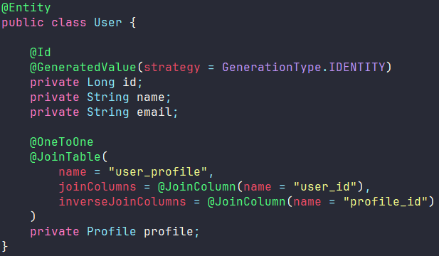
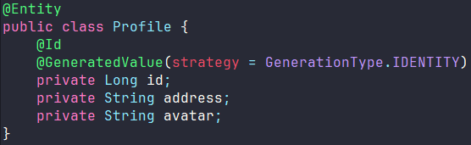
One-to-one (Join Table)
Ta sẽ tạo table User_profile để tạo bảng nối
name = "user_profile": Tên của bảng nối
joinColumns = @JoinColumn(name = "user_id"): Cột chứa khóa ngoại của User
inverseJoinColumns = @JoinColumn(name = "profile_id"): Cột chứa khóa ngoại Profile.

Slide 48
One-to-one (Join Table)
Thử insert xem thế nào nhé

Slide 49
One-to-one (Join Table)
Bị lỗi
Lỗi này xảy ra khi bạn cố gắng lưu một đối tượng (User) có chứa một tham chiếu tới một đối tượng khác (Profile) mà chưa được lưu (transient instance).
Spring Data JPA yêu cầu bạn phải lưu đối tượng phụ thuộc (Profile) trước khi lưu đối tượng chính (User), hoặc sử dụng cơ chế cascade để tự động lưu đối tượng phụ thuộc khi lưu đối tượng chính.

Slide 50
One-to-one (Join Table)
Bị lỗi
Lỗi này xảy ra khi bạn cố gắng lưu một đối tượng (User) có chứa một tham chiếu tới một đối tượng khác (Profile) mà chưa được lưu (transient instance).
Spring Data JPA yêu cầu bạn phải lưu đối tượng phụ thuộc (Profile) trước khi lưu đối tượng chính (User), hoặc sử dụng cơ chế cascade để tự động lưu đối tượng phụ thuộc khi lưu đối tượng chính.

Slide 51
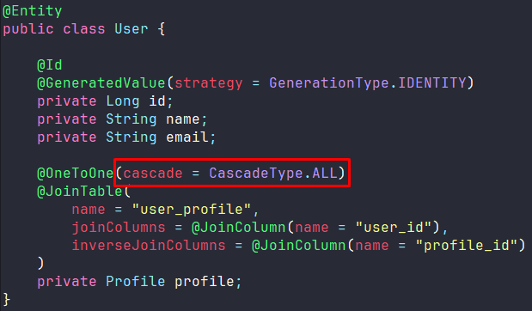
One-to-one (Join Table)
Cách fix:
Vậy cascade là gì?

Slide 52
Cascade
Cascade trong JPA và Hibernate là một cơ chế cho phép các thao tác (như lưu, xóa, cập nhật) trên một entity chính được tự động áp dụng lên các entity liên quan (hoặc phụ thuộc).
Điều này giúp đơn giản hóa việc quản lý mối quan hệ giữa các entity mà không cần phải quản lý thủ công các thao tác lưu hoặc xóa từng entity riêng lẻ.
Có tất cả 6 loại cascade:
CascadeType.PERSIST
CascadeType.MERGE
CascadeType.REMOVE
CascadeType.REFRESH
CascadeType.DETACH
CascadeType.ALL

Slide 53
Cascade - CascadeType.PERSIST
CascadeType.PERSIST: Khi bạn lưu (persist) entity chính, các entity liên quan cũng sẽ được lưu theo.
Ví dụ:
Nếu bạn lưu một User, đối tượng Profile liên quan cũng sẽ được lưu nếu CascadeType.PERSIST được bật.

Slide 54
Cascade - CascadeType.MERGE
CascadeType.MERGE: Khi bạn thực hiện cập nhật entity chính, các entity liên quan cũng sẽ được cập nhật theo.
Ví dụ:
Nếu bạn cập nhật một User, đối tượng Profile liên quan cũng sẽ được cập nhật.

Slide 55
Cascade - CascadeType.REMOVE
CascadeType.REMOVE: Khi bạn xóa entity chính, các entity liên quan cũng sẽ bị xóa.
Ví dụ:
Khi bạn xóa một User, Profile liên quan cũng sẽ bị xóa.

Slide 56
Cascade - CascadeType.REFRESH
CascadeType.REFRESH: Khi bạn thực hiện làm mới (refresh) entity chính, các entity liên quan cũng sẽ được làm mới từ cơ sở dữ liệu.
Ví dụ:
Khi bạn refresh một User, dữ liệu của Profile sẽ được đồng bộ từ cơ sở dữ liệu.
Refresh các bạn có thể hiểu là sau khi get thông tin từ DB thì User sẽ được lưu vào bộ nhớ, sau đấy mình thực hiện thay đổi giá trị các properties trong User.
Để lấy lại giá trị trước khi thay đổi, tức là giống với DB thì ta thực hiện refresh.

Slide 57
Cascade - CascadeType.DETACH
CascadeType.DETACH: Khi bạn thực hiện tách (detach) entity chính ra khỏi context quản lý của EntityManager, các entity liên quan cũng sẽ bị tách theo.
Ví dụ:
Nếu bạn detach một User, Profile liên quan cũng sẽ bị detach.

Slide 58
Cascade - CascadeType.ALL
CascadeType.ALL: Áp dụng tất cả các loại cascade trên (PERSIST, MERGE, REMOVE, REFRESH, DETACH).
Đây là cách thông dụng để đảm bảo mọi thao tác CRUD đều được tự động thực hiện trên các entity liên quan.

Slide 59
Cascade
Lưu ý rằng chính việc tự động update các bản ghi đang tham chiếu tới khiến cho hiệu năng bị giảm xuống cho nên tùy trường hợp mà ta áp dụng nó.
Ví dụ theo logic thông thường, khi xóa 1 company thì ta sẽ xóa tất cả các employee đang tham chiếu tới nó trước rồi sau đấy mới xóa company đó chứ không thực hiện xóa company trước rồi sử dụng cascade để xóa các employee đang tham chiếu tới.
Ta sẽ sử dụng cascade trong các trường hợp dữ liệu tham chiếu ít, các dữ liệu tham chiếu chỉ có ý nghĩa khi gắn liền với đối tượng tham chiếu.
Ví dụ một người có nhiều tên (các tên đó chỉ gắn với người đó), thì khi xóa người đó đi thì ta sẽ xóa luôn các tên đó (vì nếu giữ lại nó sẽ không có tác dụng gì cả) => trường hợp này dùng cascade.

Slide 60
EntityManager
EntityManager là một thành phần quan trọng trong JPA (Java Persistence API), chịu trách nhiệm quản lý các entity (entities) trong ứng dụng.
Nó cung cấp các phương thức để thực hiện các thao tác như lưu trữ, tìm kiếm, cập nhật, xóa, và quản lý vòng đời của các entity.
EntityManager chính là cầu nối giữa các entity trong ứng dụng và cơ sở dữ liệu.

Slide 61
EntityManager
Các chức năng chính của EntityManager:
Quản lý vòng đời của entity (Entity Lifecycle Management):
EntityManager chịu trách nhiệm quản lý trạng thái của các entity như new (transient), managed, detached, và removed.
Thực hiện các thao tác CRUD (Create, Read, Update, Delete): Bạn có thể lưu trữ (persist), cập nhật (merge), tìm kiếm (find), và xóa (remove) các entity bằng các phương thức mà EntityManager cung cấp.
Giao dịch (Transaction Management): EntityManager được sử dụng trong các giao dịch (transaction) để đảm bảo các thay đổi trên cơ sở dữ liệu được thực hiện một cách an toàn và nhất quán.
Truy vấn bằng JPQL (Java Persistence Query Language): EntityManager hỗ trợ thực thi các truy vấn bằng JPQL, một ngôn ngữ truy vấn hướng đối tượng dùng để truy vấn các entity trong cơ sở dữ liệu.

Slide 62
EntityManager
Các chức năng chính của EntityManager:
Tự động đồng bộ hóa với cơ sở dữ liệu: EntityManager có khả năng đồng bộ hóa các thay đổi của các entity được quản lý với cơ sở dữ liệu khi giao dịch được commit.
Các phương thức thao tác với entity:
persist(entity): Lưu một entity mới vào cơ sở dữ liệu.
merge(entity): Cập nhật một entity detached (đã bị tách) với các thay đổi trong bộ nhớ.
remove(entity): Xóa một entity khỏi cơ sở dữ liệu.
find(Class<T> entityClass, Object primaryKey): Tìm entity dựa trên khóa chính.
detach(entity): Tách entity khỏi sự quản lý của EntityManager.
refresh(entity): Cập nhật lại dữ liệu của entity từ cơ sở dữ liệu, loại bỏ các thay đổi trong bộ nhớ.
contains(entity): Kiểm tra xem một entity có đang được quản lý bởi EntityManager hay không.

Slide 63
EntityManager
Các trạng thái của entity trong vòng đời do EntityManager quản lý:
Transient: entity vừa được tạo nhưng chưa được quản lý bởi EntityManager và chưa có trong cơ sở dữ liệu.
Managed: entity đang được quản lý bởi EntityManager và mọi thay đổi trên entity sẽ được đồng bộ hóa với cơ sở dữ liệu.
Detached: entity đã từng được quản lý bởi EntityManager, nhưng hiện không còn nằm trong vòng quản lý của nó.
Removed: entity đã được đánh dấu để xóa khỏi cơ sở dữ liệu khi giao dịch được commit.

Slide 64
EntityManager
Các trạng thái của entity trong vòng đời do EntityManager quản lý:
Transient: entity vừa được tạo nhưng chưa được quản lý bởi EntityManager và chưa có trong cơ sở dữ liệu.
Managed: entity đang được quản lý bởi EntityManager và mọi thay đổi trên entity sẽ được đồng bộ hóa với cơ sở dữ liệu.
Detached: entity đã từng được quản lý bởi EntityManager, nhưng hiện không còn nằm trong vòng quản lý của nó.
Removed: entity đã được đánh dấu để xóa khỏi cơ sở dữ liệu khi giao dịch được commit.

Slide 65
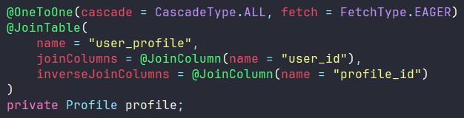
Fetch
Ngoài cascade thì @OneToOne còn có fetch, optional và orphanRemoval
Vậy fetch là gì?
fetch quyết định cách thức nạp dữ liệu từ cơ sở dữ liệu.
JPA hỗ trợ hai chế độ nạp dữ liệu chính: EAGER và LAZY.

Slide 66
Fetch - FetchType.EAGER
FetchType.EAGER:
Đây là fetch type mặc định cho quan hệ @OneToOne.
Dữ liệu của đối tượng liên quan sẽ được nạp ngay lập tức khi bạn tải entity chính từ cơ sở dữ liệu.
Nhược điểm: Nạp tất cả các dữ liệu liên quan có thể làm giảm hiệu năng nếu các dữ liệu liên quan không thực sự cần thiết.
Ví dụ:
Khi bạn nạp một entity User, entity Profile liên quan sẽ được nạp đồng thời.

Slide 67
Fetch - FetchType.LAZY
FetchType.LAZY:
Đối tượng liên quan sẽ được nạp chỉ khi bạn truy cập đến nó lần đầu tiên.
Điều này có thể tối ưu hơn nếu bạn không cần dữ liệu liên quan ngay lập tức.
Ví dụ:
Khi bạn nạp một entity User, entity Profile sẽ không được nạp ngay lập tức, mà chỉ khi bạn gọi phương thức như getProfile().

Slide 68
Optional
optional xác định xem quan hệ này có thể tồn tại mà không có entity liên quan hay không.
Nếu optional = true, nghĩa là entity có thể tồn tại mà không cần entity liên quan.
Ngược lại, nếu optional = false, thì quan hệ phải luôn tồn tại, tức là entity chính không thể tồn tại nếu entity liên quan không tồn tại.
Ví dụ: Nếu bạn cố gắng lưu một User mà không có Profile, JPA sẽ ném ngoại lệ vì optional = false.
Mặc định, optional = true trong quan hệ @OneToOne.

Slide 69
OrphanRemoval
orphanRemoval kiểm soát việc xóa các entity liên quan khi quan hệ bị cắt đứt.
Nếu orphanRemoval = true, khi entity liên quan bị loại bỏ khỏi quan hệ (không còn được tham chiếu từ entity chính), JPA sẽ tự động xóa entity này khỏi cơ sở dữ liệu.
Điều này có ích khi bạn muốn tự động xóa các entity "con" mà không cần gọi phương thức remove() thủ công trên chúng.
orphanRemoval không giống với CascadeType.REMOVE. orphanRemoval chỉ kích hoạt khi entity bị loại bỏ khỏi mối quan hệ, trong khi CascadeType.REMOVE yêu cầu phải gọi remove() trên entity chính để xóa entity liên quan.
Ví dụ:
Nếu bạn cắt quan hệ giữa User và Profile bằng cách đặt user.setProfile(null), Profile sẽ tự động bị xóa khỏi cơ sở dữ liệu vì orphanRemoval = true.

Slide 70
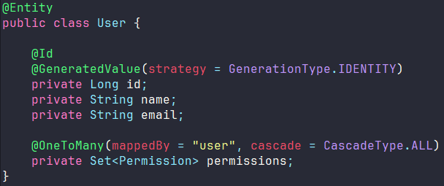
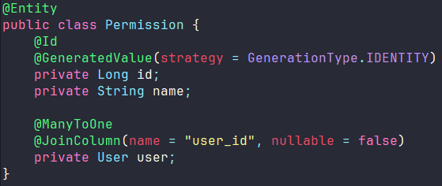
One-to-many
Ví dụ ta có table User và Permission, mỗi user có thể có nhiều permission
Cách thể hiện mối quan hệ 1 – nhiều
Sử dụng @OneToMany ở phía 1, @ManyToOne ở phía nhiều

Slide 71
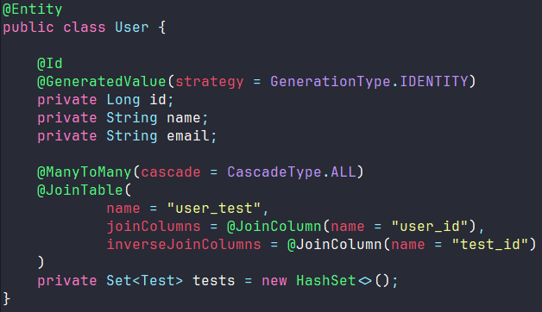
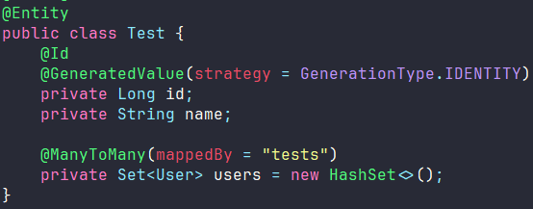
Many-to-many
Ví dụ ta có table User và Test, mỗi user có thể có nhiều nhiều bài test và ngược lại 1 bài test có thể có nhiều user cùng làm
Cách thể hiện mối quan hệ nhiều – nhiều

